Slide 1
مسئله پس انداز
گروه دوم حسابان
سرگروه: مرصاد عراق نظام آبادی

Slide 2
سوال 33
فردی میخواهد پولهای خود را پس انداز کند . روز اول 1000 تومان در صندوق قرار میدهد. روز دوم 0.9 پول روز قبل و به همین ترتیب .......
پس از 50 روز چقدر پس انداز کرده است؟ آیا پول او هرگز به 10000 میرسد؟

Slide 3
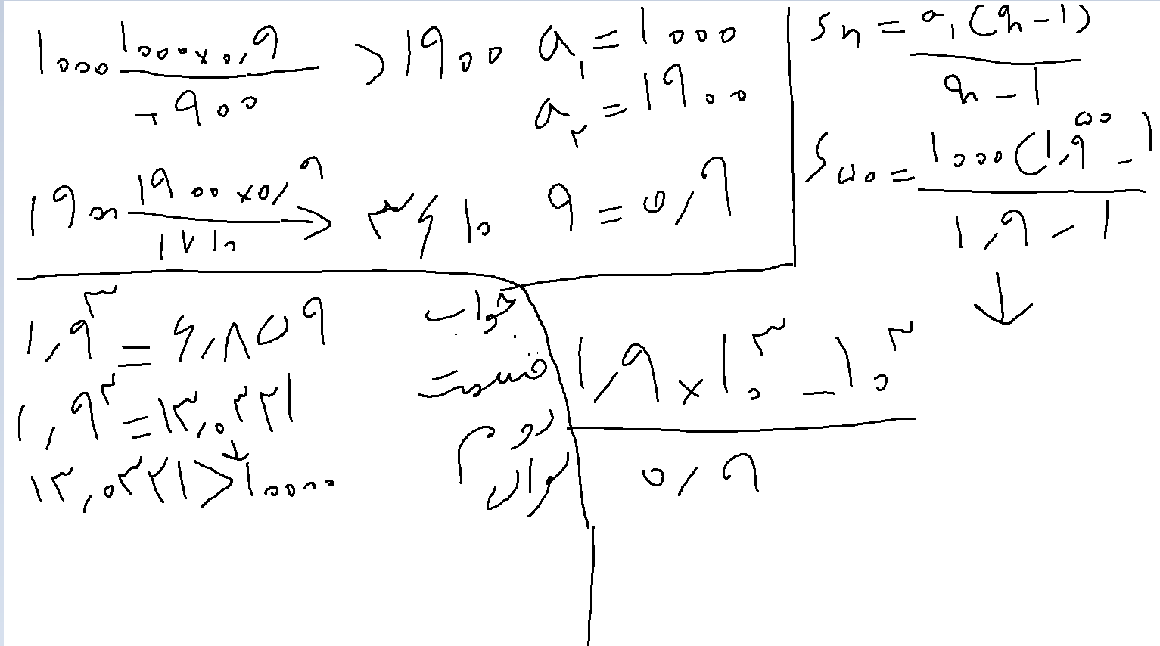
راه حل

